Slide 1
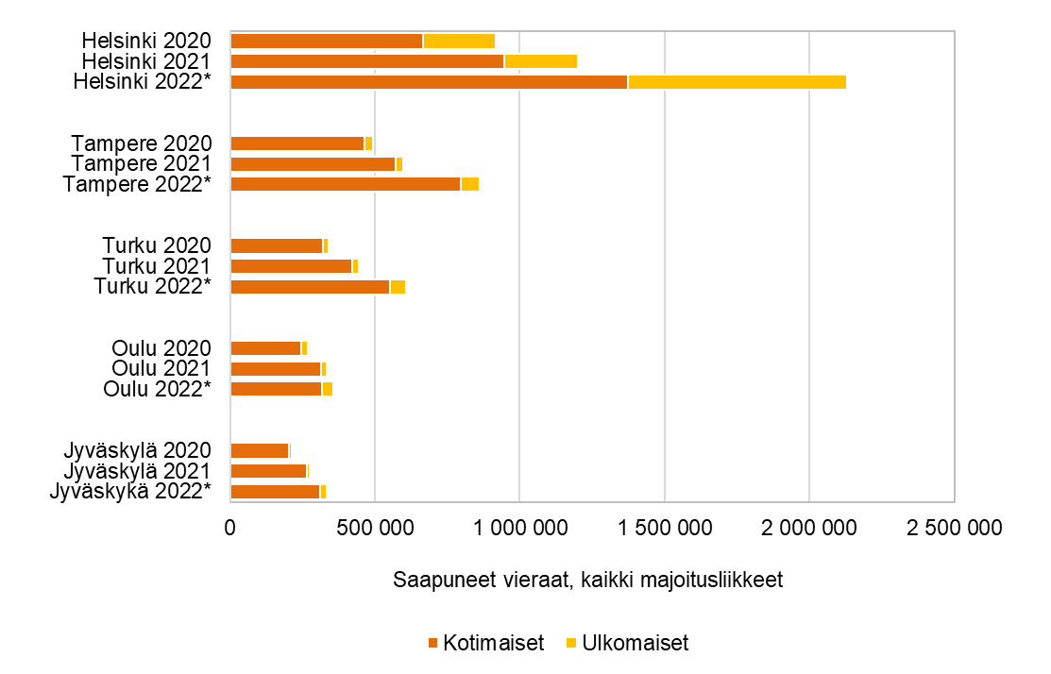
Saapuneet vieraat alueittain 2019–2022*
SeutuNet
*ennakkotieto
Lähde: Tilastokeskus

Slide 2
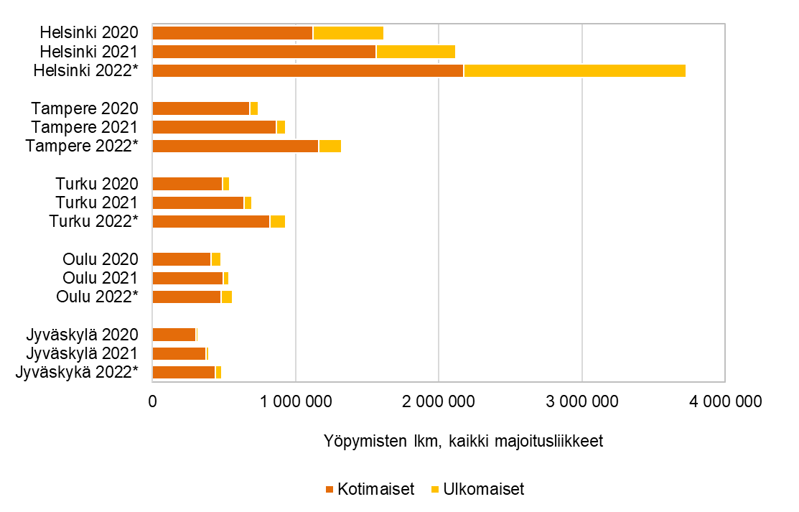
Yöpymisvuorokaudet alueittain 2019–2022*
SeutuNet
*ennakkotieto
Lähde: Tilastokeskus

